Slide 1
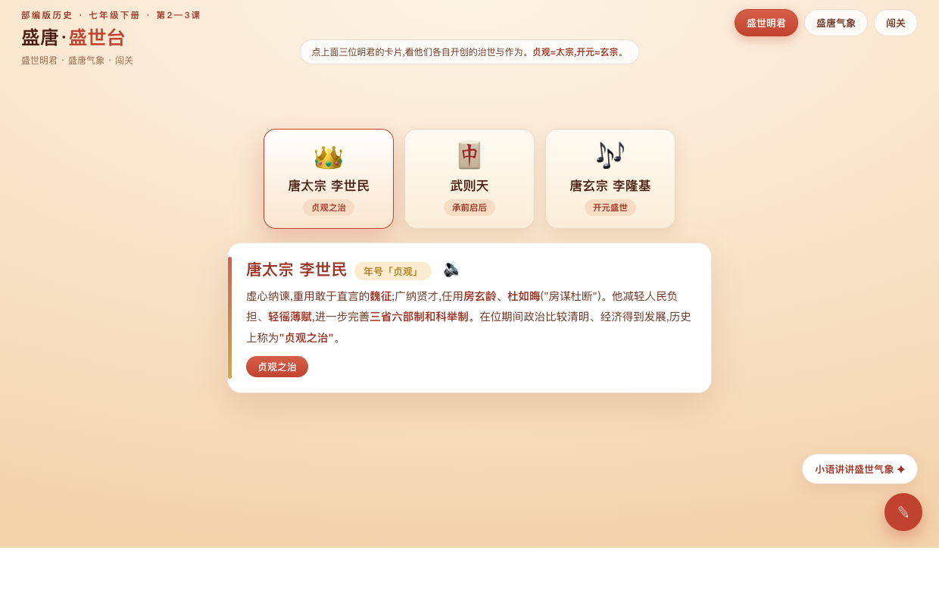
From Zhenguan to Kaiyuan · Prosperous Tang
唐朝的繁荣
盛世明君 · 盛唐气象 · 从贞观之治到开元盛世
▶ 打开盛世台

Slide 2
Lead-in · 导入
你心中的盛唐
想一想
唐诗、丝绸、长安城…… 唐朝为什么会出现这样辉煌的<b>盛世</b>?
今天学
从<b>贞观之治</b>到<b>开元盛世</b>:三位明君的作为与盛唐的繁荣气象。
怎么学
<b>点明君卡片看作为 → 串讲辨析 → 看盛唐气象 → 闯关</b>,看得见、记得牢。
唐朝的繁荣 · 从贞观之治到开元盛世 · 部编版历史
P.2

Slide 3
Emperors · 盛世明君
三位明君,一条盛世线
皇帝 | 年号/身份 | 治世 | 主要作为
唐太宗 李世民 | 年号「贞观」 | 贞观之治 | 虚心纳谏(魏征)、轻徭薄赋,完善三省六部制与科举制
武则天 | 唯一的女皇帝 | 承前启后 | 重视发展生产、创立殿试,为开元盛世奠定基础
唐玄宗 李隆基 | 前期年号「开元」 | 开元盛世 | 任用姚崇宋璟、整顿吏治,唐朝进入全盛时期
记牢:贞观之治 = 唐太宗;开元盛世 = 唐玄宗;武则天是唯一的女皇帝,承前启后。
唐朝的繁荣 · 从贞观之治到开元盛世 · 部编版历史
P.3

Slide 4
Key · 辨析
别把治世和皇帝弄反
盛世主线 贞观之治 → 武则天承前启后 → 开元盛世
唐朝在唐玄宗开元年间进入全盛时期
贞观之治
开元盛世
出现在<b>唐太宗(李世民)</b>统治时期
出现在<b>唐玄宗(李隆基)</b>统治前期
唐朝的繁荣 · 从贞观之治到开元盛世 · 部编版历史
P.4

Slide 5
演示 · 盛世明君
点卡片,看明君作为
点卡片
贞观之治 · 唐太宗
点太宗/武则天/玄宗,看其治世与作为。
听讲读
面板展示关键史实并自动朗读。
理脉络
贞观→承前启后→开元,一条盛世线。
▶ 盛世台 · 盛世明君
唐朝的繁荣 · 从贞观之治到开元盛世 · 部编版历史
P.5

Slide 6
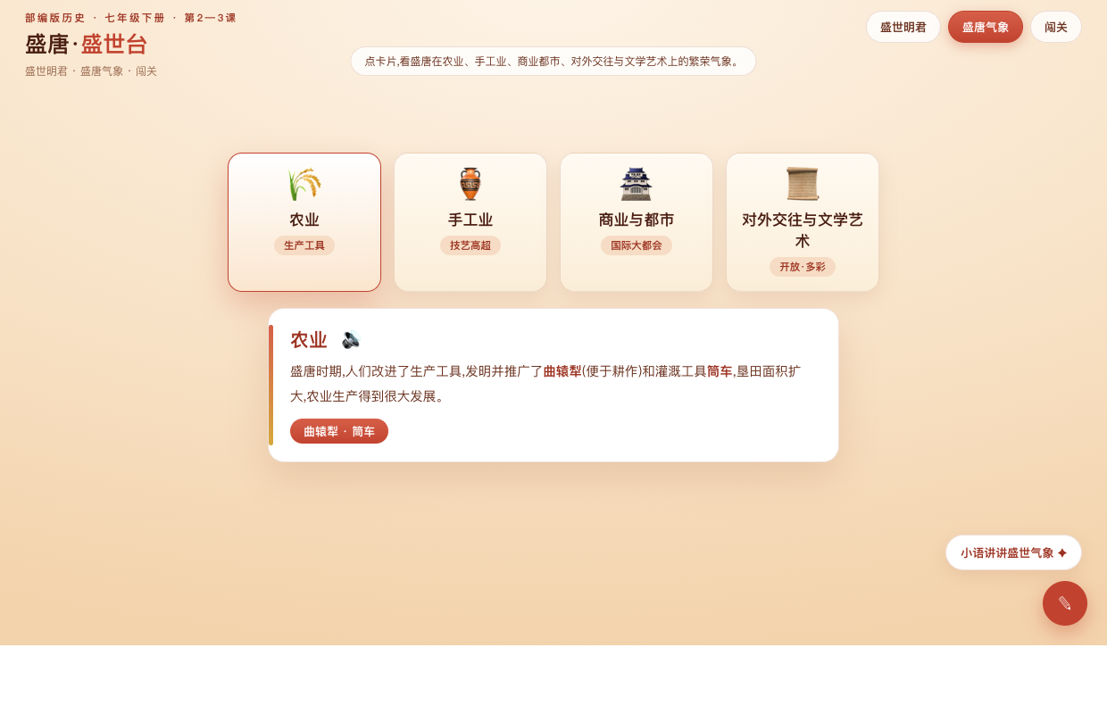
演示 · 盛唐气象
看盛唐的繁荣
点四类
盛唐气象
农业 / 手工业 / 商业都市 / 文学艺术。
看表现
曲辕犁筒车、唐三彩、长安、唐诗。
感受
长安是世界最大城市之一、国际大都会。
▶ 盛世台 · 盛唐气象
唐朝的繁荣 · 从贞观之治到开元盛世 · 部编版历史
P.6

Slide 7
Summary · 板书
唐朝的繁荣 · 从贞观之治到开元盛世
贞观之治 —— 唐太宗(李世民):纳谏(魏征)、轻徭薄赋、完善三省六部制与科举制
武则天 —— 我国唯一女皇帝:重视生产、创立殿试,承前启后,为盛世奠基
开元盛世 —— 唐玄宗(李隆基)前期:任用姚崇宋璟、整顿吏治,唐朝进入全盛
盛唐气象:曲辕犁筒车 · 唐三彩丝织陶瓷 · 长安(世界最大城市之一) · 唐诗(李白杜甫白居易)
▶ 盛世台 · 闯关检测
唐朝的繁荣 · 从贞观之治到开元盛世 · 部编版历史
P.7

Slide 8
Homework · 作业
理清盛世,感受气象
必做
分别说出“贞观之治”“开元盛世”对应的皇帝及一项作为,并写出武则天最特殊的历史身份。
实践
从农业、手工业、商业都市、文学艺术中任选两方面,各举一例说明盛唐繁荣。
挑战
以“假如我是长安城里的一名外国留学生”为题,写一小段话描述你看到的盛唐景象,下节课分享。
唐朝的繁荣 · 从贞观之治到开元盛世 · 部编版历史
P.8

Slide 9
盛 唐 气 象
贞观之治 · 武则天承前启后 · 开元盛世
唐朝的繁荣 · 从贞观之治到开元盛世 · 部编版历史
P.9

